Slide 1












PLAYER 1
ELEC462 SYSTEM PROGRAMMING (SPRING’24)
PLAYER 2
TEAM 7 : CHAT&GAME PROJECT
team member : 권용원 김지훈 모승휘

Slide 2













01
07
12
CHAT & GAME :
MODIFY MAFIA GAME
MAFIA -> HACKER
POLICE-> WHITEHACKER
DOCTOR -> V3
CITIZEN -> USER

Slide 3
01
07
12
GAME RULE
해커 2명(=마피아), 화이트해커 1명(=경찰), V3 1명(=의사), 유저 4명(=시민) : 총 8명이서 게임을 플레이. <해커가 유저 편보다 많거나 같으면 해커팀의 승리. 모든 해커를 찾아 투표로 처형시키면 유저팀의 승리>
HACKER : 2명의 해커는 서로를 알 수 없는 채로 플레이어들의 방화벽을 무력화시킨다.
매일 밤이되면 능력을 사용하여 방화벽을 무력화시킬 플레이어를 선택할 수 있다.
(해커가 서로를 지목하여 무력화시키려고 할 경우 먼저 입장한 플레이어가 우선권을 가진다.)
2. WHITEHACKER : 1명의 화이트해커는 매일 밤 플레이어들의 직업을 알아낼 수 있다.
3. V3 : 1명의 V3는 매일 밤 해커들의 공격으로부터 플레이어들을 지켜줄 수 있다. 스스로도 가능!
4. USER : 능력은 없지만 V3, WHITEHACKER와 합심하여 해커를 찾아 투표로 처형시켜야 한다.

Slide 4
01
07
12
GAME PROGRESSION
8명이 입장 시 게임 시작 (서버 <-> 클라이언트간 연결)
랜덤으로 4개의 직업 배정 및 낮 시간 2분동안 해커 색출.
밤 시간 30초동안 해커, 화이트해커, V3가 능력 사용할 상대 선택.
다시 낮 시간 2분동안 토의.
토의가 끝나고 30초동안 해커 색출 투표 & 처형 찬성 OR 반대 선택.
게임이 끝날 때까지 3,4,5 반복.
-(해커 수가 유저편 수보다 크거나 같으면 해커의 승리, 해커가 모두 처형당한다면 유저편의 승리)

Slide 5
client
our features of project
client
client
1 . USING SOCKET & THREAD!
each client uses 2 threads.
server uses as many threads as the number of clients.
SERVER
&
PORT
client
2 . MAFIA GAME MODIFY!
마피아 게임의 형식을 이용하되
‘해커끼리 서로 알지 못한다’, ‘투표로 ’처형시 직업이 공개된다’ 등의 새로운 조건 등을 가감하여 뻔하지 않은 신선한 방식을 이용.
client
client
client
client

Slide 6












ROLE SUMMARY
권용원 : socket & thread control /
clIent code wrIte /
server code 전반적인 진행 관리 및 코드 취합 반영
김지훈 : 각 직업별 functIon, 기능 code wrIte 및 예외처리 handlIng /
debuggIng 및 TEST /
ppt, vIdeo 및 gIthub management
모승휘 :
ppt , vote related code wrIte/
code test and feedback

Slide 7



ELEC462 : SYSTEM PROGRAMMING
PLAYER 2
ENVIRONMENT SETTINGS
os : ubuntu 18.04 lts
(also available in ubuntu 20.04 lts)
language : c
Localhost : 127.0.0.1 , PORT : 8080
NEXT

Slide 8
ELEC462 : SYSTEM PROGRAMMING
PLAYER 2
SUMMARY OF PROEJCT CODE
Total lines OF CODE: serv - 567, clnt - 106
Basic system call : O
Fork : X
Signal Handling : O
Time Handling : X
File I/O : X
inter-process communication : O(socket)
Makefile : O
Thread : O
README file : O
NEXT

Slide 9



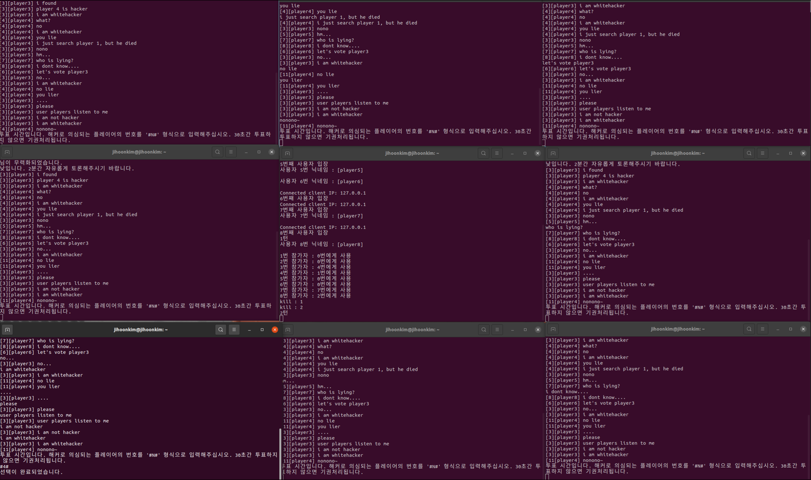




EXECUTION CODE
DEMO VIDEO CAPTURE

Slide 10
ELEC462 : SYSTEM PROGRAMMING
PLAYER 2
DETAIL
PLEASE VISIT OUR GITHUB. README
HTTP://GITHUB.COM/HOON-GROUND/ELEC462TEAMPROJECT
YOUTUBE DEMO VIDEO :
HTTP://WWW.YOUTUBE.COM/WATCH?V=LVUHQI0HHVS

Slide 11


Q & A

